Slide 1
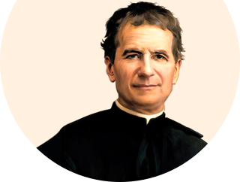
Preghiera
Incontro GAS e ADS 01/04/2022

Slide 2
Canto - Chiamati per nome
Gen Verde - Chiamati per nome (Official Lyric Video)

Slide 3
Lettura
Dal Vangelo secondo Matteo
In quel tempo, Gesù disse ai suoi discepoli: “Non accumulate per voi tesori sulla terra, dove tarma e ruggine consumano e dove ladri scassinano e rubano; accumulate invece per voi tesori in cielo, dove né tarma né ruggine consumano e dove ladri non scassinano e non rubano. Perché, dov’è il tuo tesoro, là sarà anche il tuo cuore.”

Slide 4
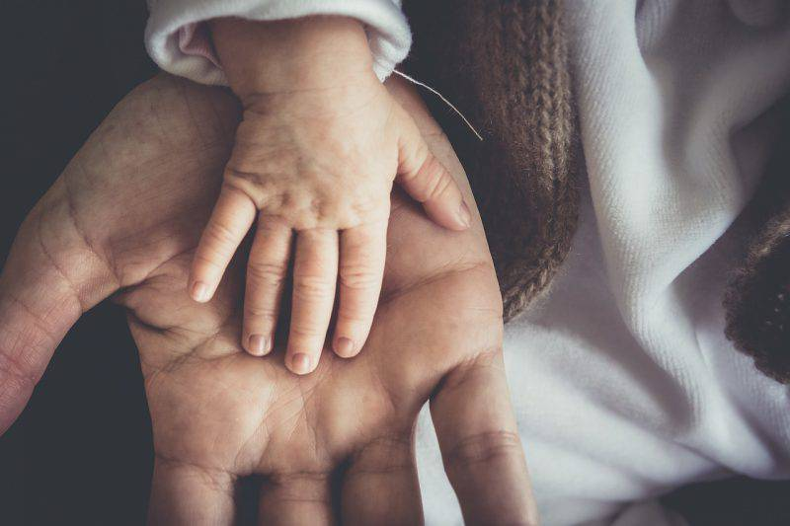
Dalle parole di Papa Francesco
Anzitutto voglio dire ad ognuno la prima verità: “Dio ti ama”. Se l’hai già sentito, non importa, voglio ricordartelo: Dio ti ama. Non dubitarne mai, qualunque cosa ti accada nella vita. In qualunque circostanza, sei infinitamente amato.

Slide 5
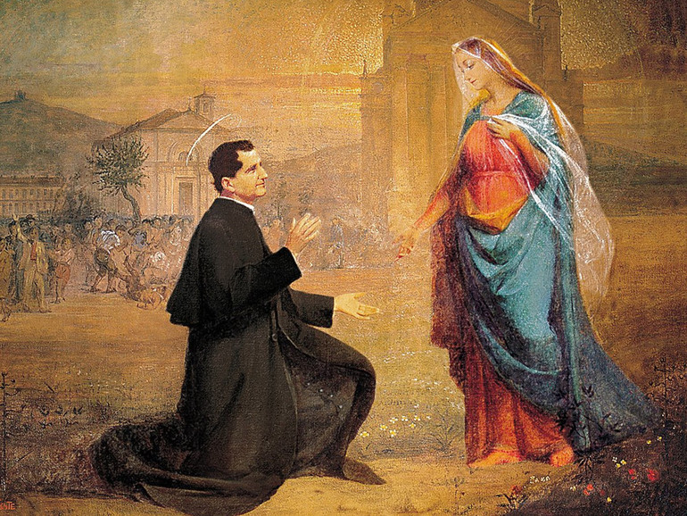
Proprio come don Bosco…
Recitiamo insieme 3 Ave Maria

